Slide 1










Slide 2
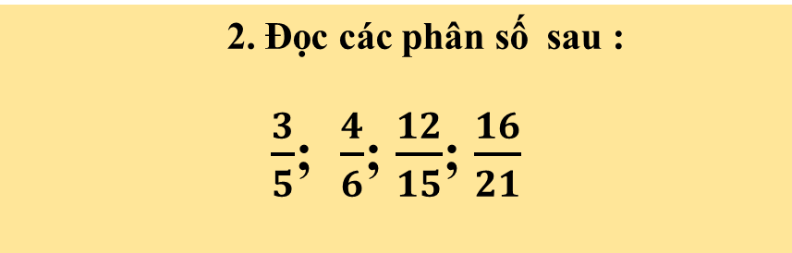
Thứ tư ngày 20 tháng 1 năm 2016
Toán
KIỂM TRA BÀI CŨ
Viết các phân số sau :
a) Năm phần bảy :
b) Ba mươi sáu phần năm mươi :

Slide 3
Thứ tư ngày 20 tháng 1 năm 2016
Toán
PHÂN SỐ VÀ PHÉP CHIA SỐ TỰ NHIÊN
Có 8 quả cam, chia đều cho 4 em. Hỏi mỗi em được bao nhiêu quả cam ?
a) Có 8 quả cam, chia đều cho 4 em. Mỗi em được :
8 : 4 = 2 (quả cam)
Các số 8, 4, 2 được gọi là các số gì?

Slide 4
Thứ tư ngày 20 tháng 1 năm 2016
Toán
PHÂN SỐ VÀ PHÉP CHIA SỐ TỰ NHIÊN
b) Có 3 cái bánh, chia đều cho 4 em. Hỏi mỗi em được bao nhiêu phần của cái bánh?
Em thứ nhất Em thứ hai Em thứ ba Em thứ tư

Slide 5
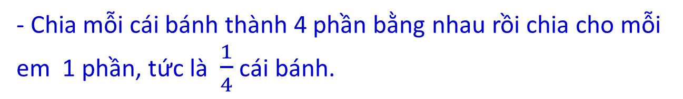
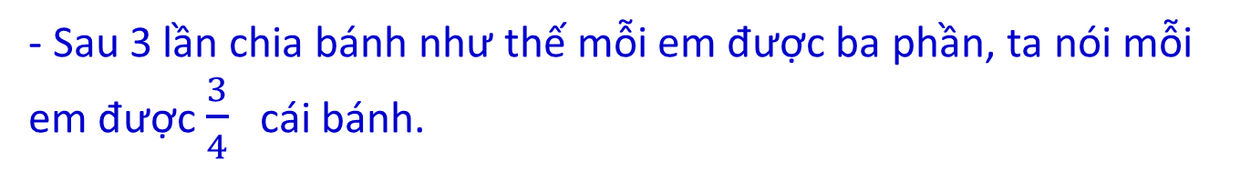
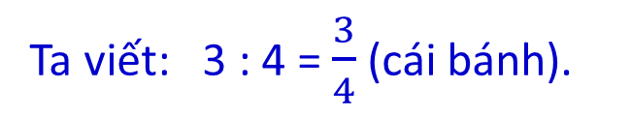
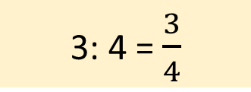
Thứ tư ngày 20 tháng 1 năm 2016
Toán
PHÂN SỐ VÀ PHÉP CHIA SỐ TỰ NHIÊN
Nhận xét: Ta phải thực hiện phép chia 3: 4. Vì 3 không chia hết cho 4 nên ta làm như sau:
Vậy 3 : 4 = ?

Slide 6
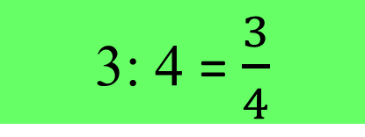
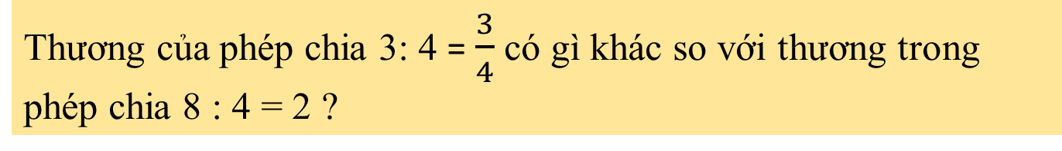
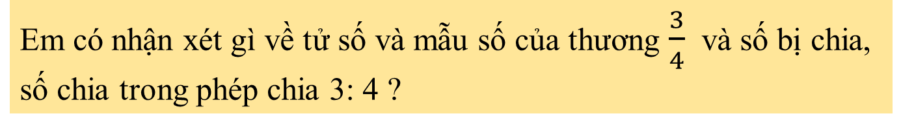
Thứ tư ngày 20 tháng 1 năm 2016
Toán
PHÂN SỐ VÀ PHÉP CHIA SỐ TỰ NHIÊN
8 : 4 = 2

Slide 7
Thứ tư ngày 20 tháng 1 năm 2016
Toán
PHÂN SỐ VÀ PHÉP CHIA SỐ TỰ NHIÊN
Khi chia một số tự nhiên cho một số tự nhiên (khác 0) thì:
-Trường hợp có thương là một số tự nhiên.
8 : 4 = 2
-Trường hợp có thương là phân số.
3 : 4 =

Slide 8
Thứ tư ngày 20 tháng 1 năm 2016
Toán
PHÂN SỐ VÀ PHÉP CHIA SỐ TỰ NHIÊN
c) Nhận xét: Thương của phép chia số tự nhiên cho số tự nhiên (khác 0) có thể viết thành một phân số, tử số là số bị chia và mẫu số là số chia.
Chẳng hạn:
8
3
5
8 : 4 =
3 : 4 =
5 : 5=
4
4
5

Slide 9
Thứ tư ngày 20 tháng 1 năm 2016
Toán
PHÂN SỐ VÀ PHÉP CHIA SỐ TỰ NHIÊN
Luyện tập :
Bài 1 : Viết thương của mỗi phép chia sau dưới dạng phân số :
7 : 9 ;
5 : 8 ;
6 : 19 ;
1 : 3.

Slide 10

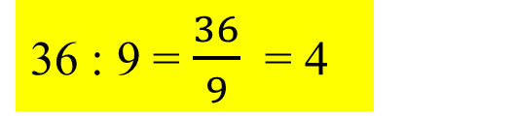
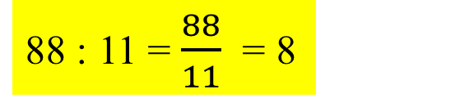

Thứ tư ngày 20 tháng 1 năm 2016
Toán
PHÂN SỐ VÀ PHÉP CHIA SỐ TỰ NHIÊN
Bài 2 : Viết theo mẫu:
36 : 9 88 : 11
Thảo luận nhóm 2

Slide 11
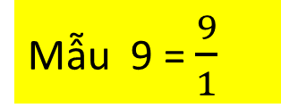

Thứ tư ngày 20 tháng 1 năm 2016
Toán
PHÂN SỐ VÀ PHÉP CHIA SỐ TỰ NHIÊN
Bài 3 : a)Viết mỗi số tự nhiên dưới dạng một phân số có mẫu số bằng 1 (theo mẫu):
6 = … 1 = … 27 = … 0 = … 3 = …
Thảo luận
nhóm 6

Slide 12
Thứ tư ngày 20 tháng 1 năm 2016
Toán
PHÂN SỐ VÀ PHÉP CHIA SỐ TỰ NHIÊN
Qua bài tập trên em thấy mọi số tự nhiên có thể viết dưới dạng phân số như thế nào?
Bài 3 :
b) Nhận xét: Mọi số tự nhiên có thể viết thành một phân số có tử số là số tự nhiên đó và mẫu số bằng 1.

Slide 13

Thứ tư ngày 20 tháng 1 năm 2016
Toán
PHÂN SỐ VÀ PHÉP CHIA SỐ TỰ NHIÊN
GHI NHỚ
Thương của phép chia số tự nhiên cho số tự nhiên (khác 0) có thể viết thành một phân số, tử số là số bị chia và mẫu số là số chia.
Mọi số tự nhiên có thể viết thành một phân số có tử số là số tự nhiên đó và mẫu số bằng 1.

Slide 14



Bí
Luật chơi:
Dành cho 2 đội chơi, mỗi đội có 3 thành viên. Mỗi đội chỉ được đưa ra một đáp án duy nhất cho mỗi ô cửa. Trả lời đúng mỗi ô cửa được tính 1 điểm. Kết thúc cuộc chơi đội nào nhiều điểm hơn thì thắng cuộc.
Chúc 2 đội may mắn !
Ô
Cửa
Mật

Slide 15

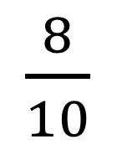
Ô Cửa Bí Mật
8 : 10

Slide 16

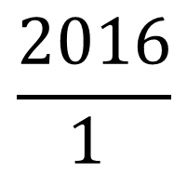
Ô Cửa Bí Mật
2016

Slide 17

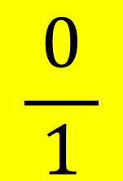
Ô Cửa Bí Mật
0

Slide 18

Ô Cửa Bí Mật
21 : 0

Slide 19



